Slide 1
Беткейлерде топырақ үйіндісінің құрылысы
Ислам Айбек
19-ДСК-1

Slide 2
Жер төсемінің мақсаты
Жер төсемі-бұл жер бетін өңдеу нәтижесінде алынған және жолдың жоғарғы құрылымын төсеуге, оның тұрақтылығын қамтамасыз етуге және оны атмосфералық және жер асты суларының әсерінен қорғауға арналған жер асты құрылыстарының кешені. Жер төсемі: берік, тұрақты және берік болуы керек, оны орнатуға, күтіп ұстауға және жөндеуге ең аз шығындарды талап етеді, жұмысты механикаландыруға мүмкіндік береді. Бұл талаптарды орындау жағалауларға арналған топырақты дұрыс таңдау және оларды мұқият тығыздау, судың сенімді ағып кетуіне ықпал ететін контурларды беру, жағалаулар мен ойықтардың беткейлерін нығайту арқылы жүзеге асырылады. Жер төсемінің мақсаты.

Slide 3
Жолдың бойлық осіне перпендикуляр қима жер төсемінің көлденең профилі деп аталады. Көлденең профильдің пішініне байланысты жер төсемі болуы мүмкін: жағалау, ойық, жартылай шұңқыр, жартылай шұңқыр, жартылай шұңқыр, нөлдік орын.
Жер төсемінің түрлері.
1. Үйінді
2. Ойма
3. Жартылай Ойма
4. Жартылай үйінді
5. Нөлдік орын

Slide 4
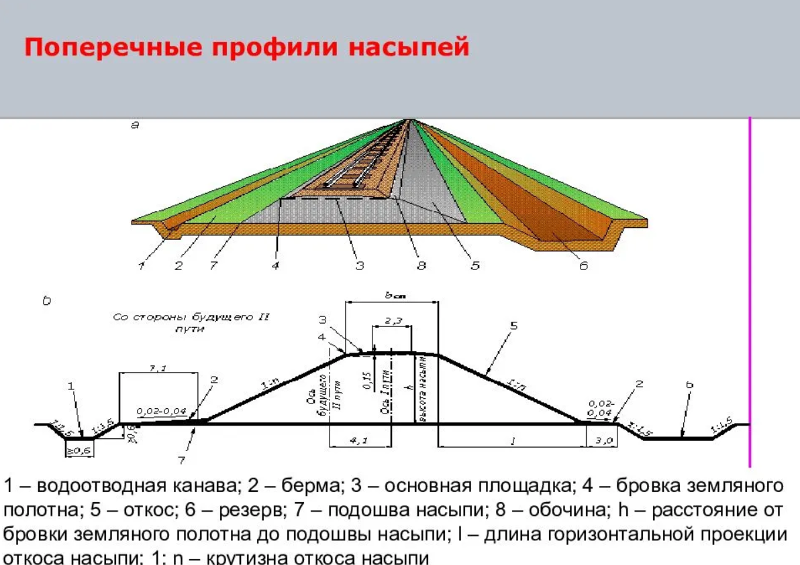
Үйінділердің көлденең профильдері

Slide 5
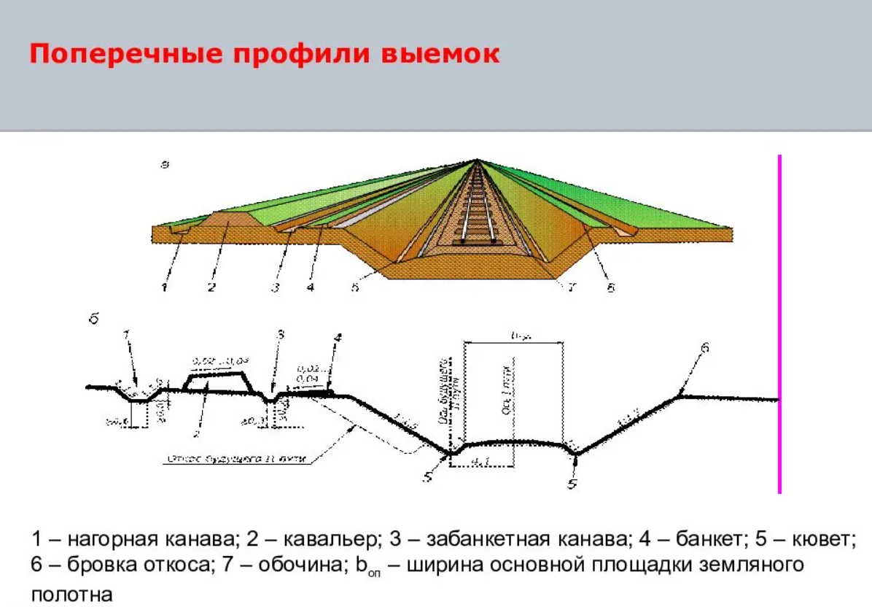
Ойықтардың көлденең профильдері

Slide 6
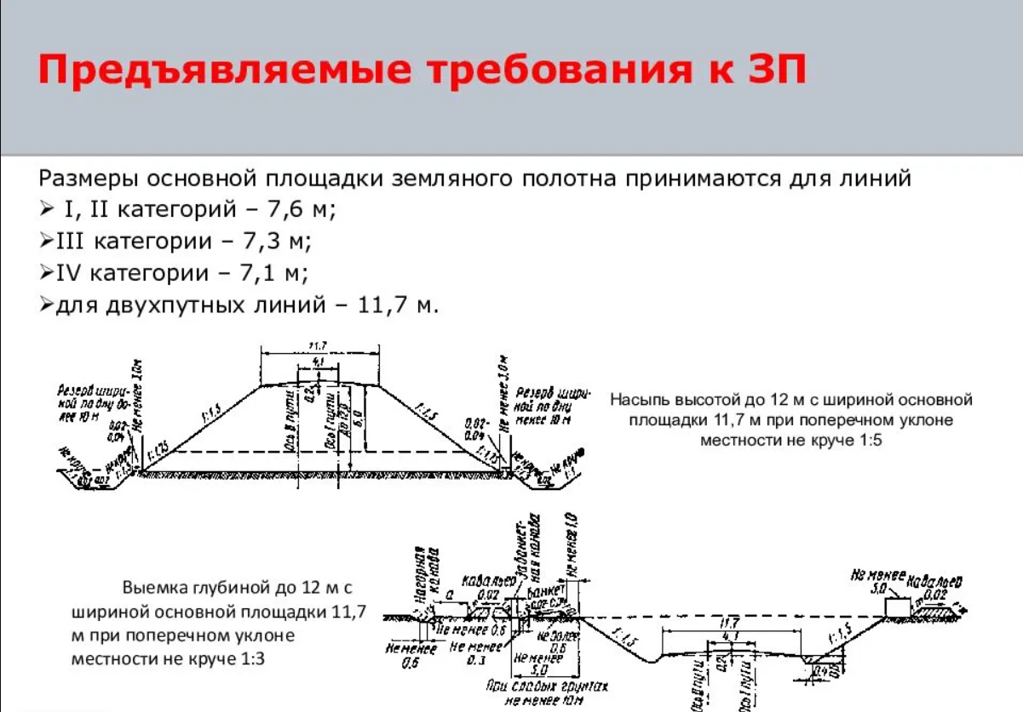
Жер төсеміне қойылатын талаптар

Slide 7
Көлбеу учаскелерде жер төсемін салу бойынша жұмыстардың келесі ерекшеліктері бар:
негізгі жер қазу жұмыстары басталғанға дейін әзірленіп жатқан ойыққа көлбеу арқылы судың ағып кету мүмкіндігін болдырмау үшін таулы су бұрғыш арықтар орнатылуы тиіс
төменгі кемерді кескеннен кейін дайын төменгі кемерге ауыстырылған кесілген жоғары кемерден топырақ біркелкі қабатпен таратылып, үйіндінің келесі қабатын себу басталғанға дейін нығыздалуы тиіс
көлбеу беткейлерде 20% тік, қазу және үйіндіге топырақ төсеу әмбебап үйінділері бар бульдозерлермен параллель немесе оське 45% - дан аз бұрышпен жүргізілуі керек.

Slide 8
Таулы және таулы жерлерде Жолдар салу және пайдалану бірқатар факторлармен күрделене түседі:көбінесе жолдардан асып түсетін беткейлер;жолда шағын радиустың көптүлкен еген дөңгелектерін жасауға мәжбүр ететін қатты рельеф;маңызды биіктерден өту қажеттілігі;Климаттық жағдайлардың тау етегіндегі жазғы температурадан тау асуларындағы қысқы температурадан айырмашылығы; аңғарлар топырағындағы және тауға көтерілу кезіндегі айырмашылық және т. б

